Slide 1
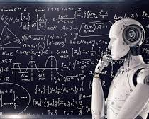
Algoritmer

Slide 2
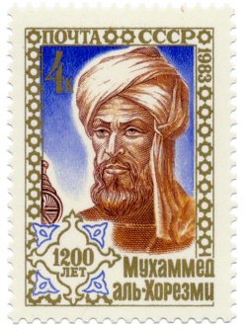
Hvad er en Algoritme?
algoritme (oldpersisk: Kharazmi)^{[1]} er en utvetydig og abstrakt beskrivelse af en række skridt en computer skal gøre for at udføre en bestemt handling. Altså en slags opskrift på hvordan man skal gøre noget.
Algoritmer er et alment fænomen, mennesker ”kører” algoritmer hele tiden, f.eks når vi skal følge en opskrift til en kage, eller når vi skal køre ned til Netto og handle.
Algoritmens forfader var Muḥammad ibn Mūsā al-Khwārizmī, en Usbetistansk matematiker, som regnes for var forfader til den moderne algebra. Har rod i matematikken.

Slide 3

Hvor bruges Algoritmer?
En computer kører sin programmer gennem algoritmer - gennem vores kommandoer. Hvis man trykker på et ikon (f.eks Chrome) vil computeren kører en algoritme der præsenterer bruger for Googles startside.
Instagrams algoritme har en finger med i alt på deres platform – også når det kommer til stories. Som dit normale Instagram-feed: her placeres stories fra de profiler du engagerer mest med forrest, så Instagram sikrer sig at du får dit daglige fix fra dine yndlingsprofiler.
En gps-algoritme finder den hurtigste vej fra Skanderborg til Malaga.
Internetplatforme (Google, Facebook, Instragram etc) består af algoritmer der – delvis - dikterer det indhold vi skal se, ud fra en række ukendte kriterier.
F.eks kendes indholdet af Googles søgealgoritme ikke, og folk der er arbejder professionelt med f.eks SEO og online markedsføring må ”gætte” sig frem til, hvordan de optimerer deres PageRank (hvor de står på Google)
Store firmaer har ”intelligente” algoritmer, som selv finder på kriterier for f.eks søgning og visning af relevant indhold – det vi kalder for ”kunstig intelligens”

Slide 4
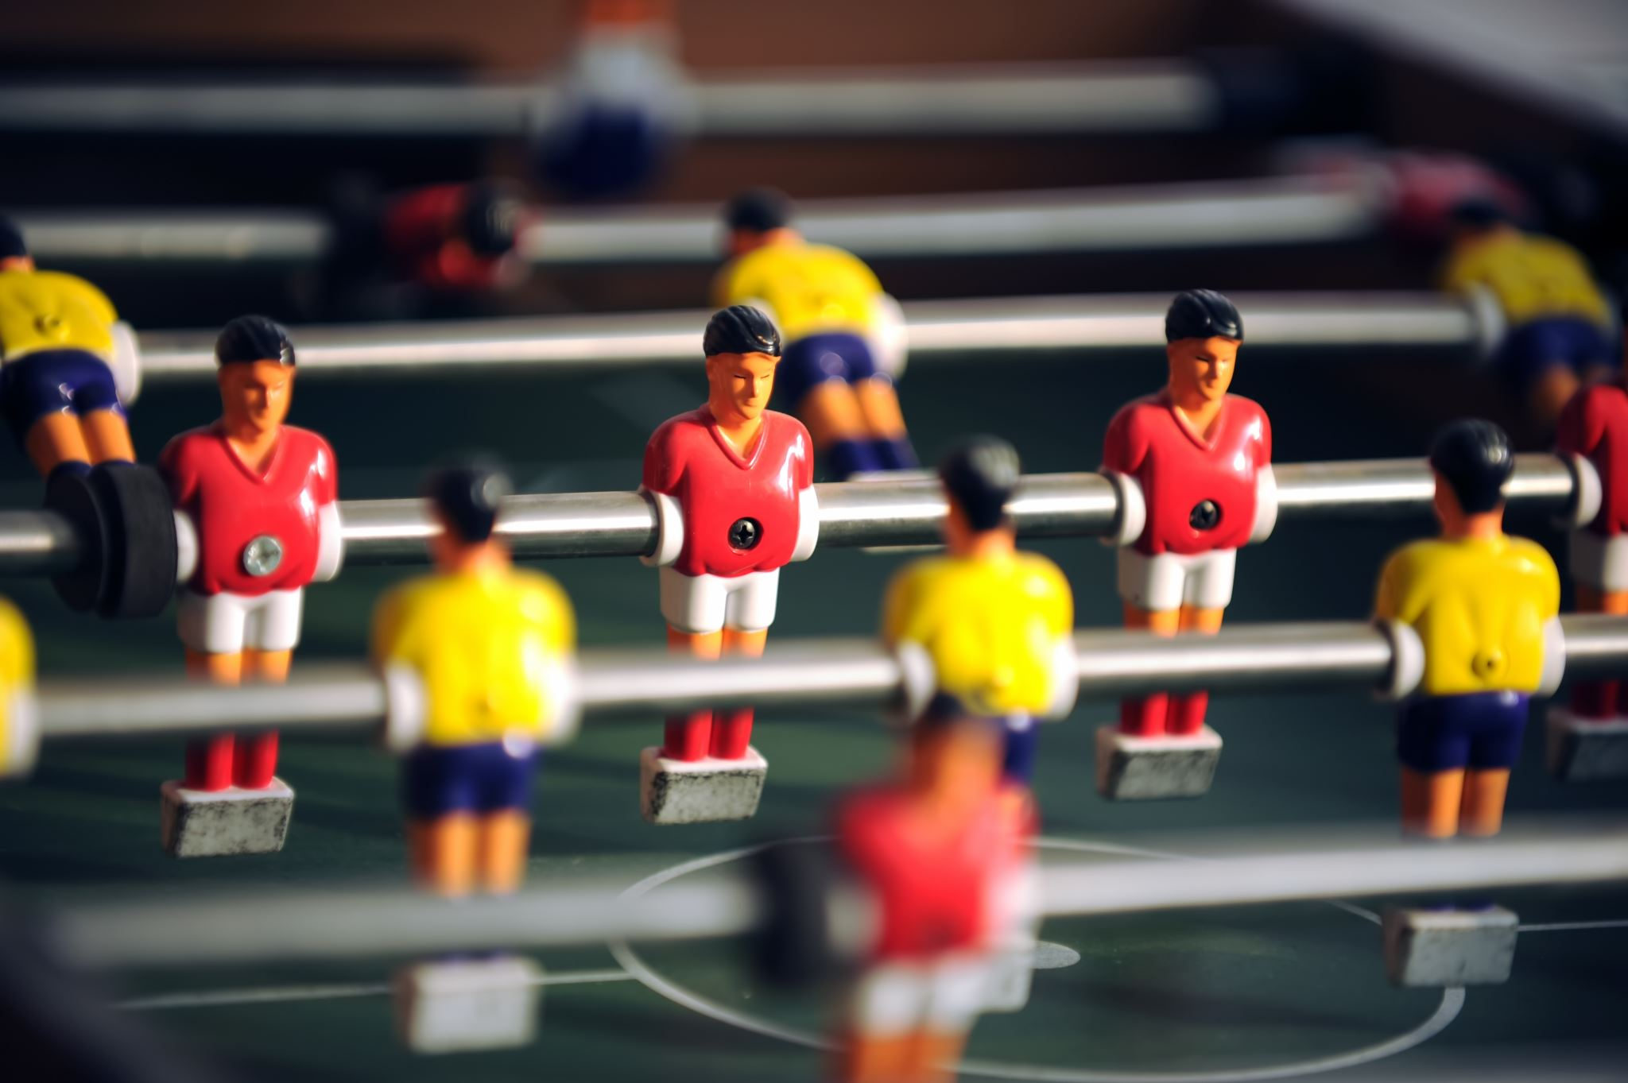
Algoritmespil
Reglerne i spillet er:
2 spillere mod hinanden
Spillet består af 17 bolde
Hver spiller må tage mellem 1-3 bolde i hver runde
Spilleren der tager den sidste bold har vundet
Jeg starter
Spiller 1 vil altid vinde – kan i gætte hvorfor?

Slide 5

Spil: Gæt et tal
Vi skal spille et lille spil, og vi skal lave en algoritme der kan finde tallet så hurtigt som muligt. Reglerne er:
Spiller 1 skal tænke på et tal mellem 1 og 100
Spiller 2 skal gætte tallet på så få forsøg som muligt.
Spiller 1 skal give respons på om spiller 2’s gæt er højere eller lavere end det valgte tal.
Hvilke metode er bedst til at gætte tallet så hurtigt som muligt? I har 4 min til at finde en god metode.
End

Slide 6
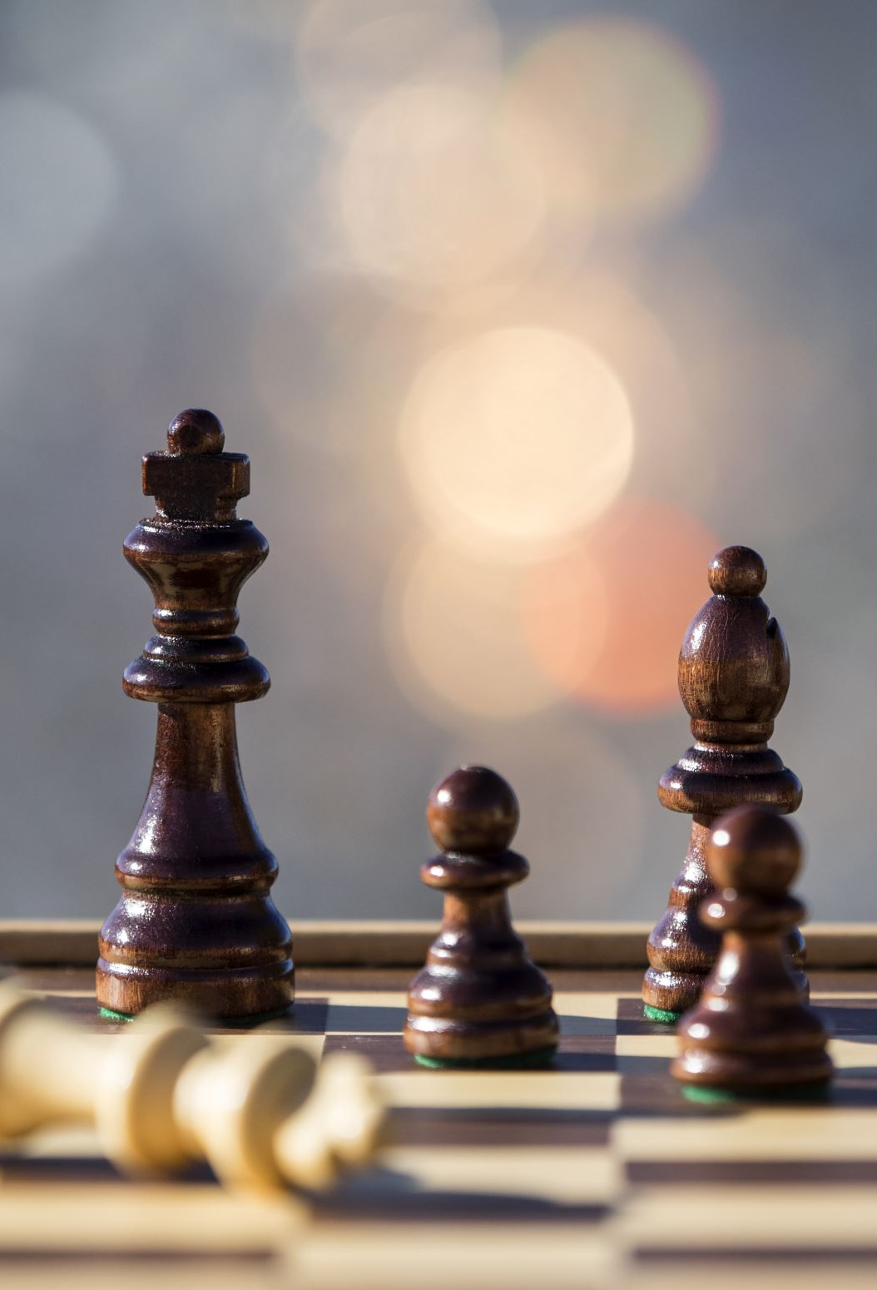
Algoritmer og sekvenser
En algoritme skal altid være så kort som muligt – det betyder at man skal undgå gentagelse af sekvenser – det kaldes redundans.
En algoritme skal altid være utvetydig – f.eks kan en spiller i et spil ikke ”tage 1-3 bolde”
Forskellige dele er nødvendige i beskrivelsen:

Slide 7
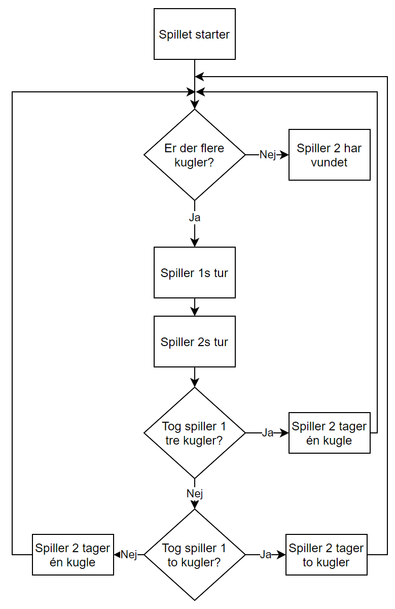

Slide 8

Tegn en algoritme
I skal nu tegne jeres algoritme i et flowchart - denne gang i hånden. De vigtige pointer omkring algoritmer er:
En algoritme skal være utvetydig
En algoritme skal have så få sekvenser som muligt
Sekvenserne skal indeholde de korrekte tegn.

Slide 9
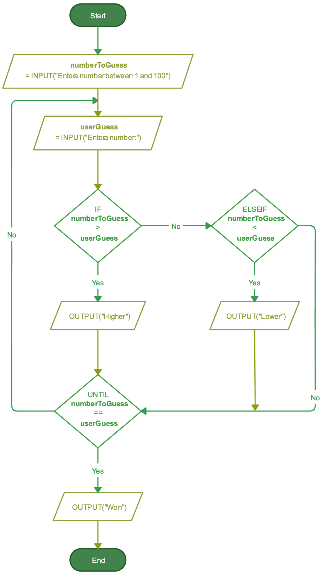

Slide 10
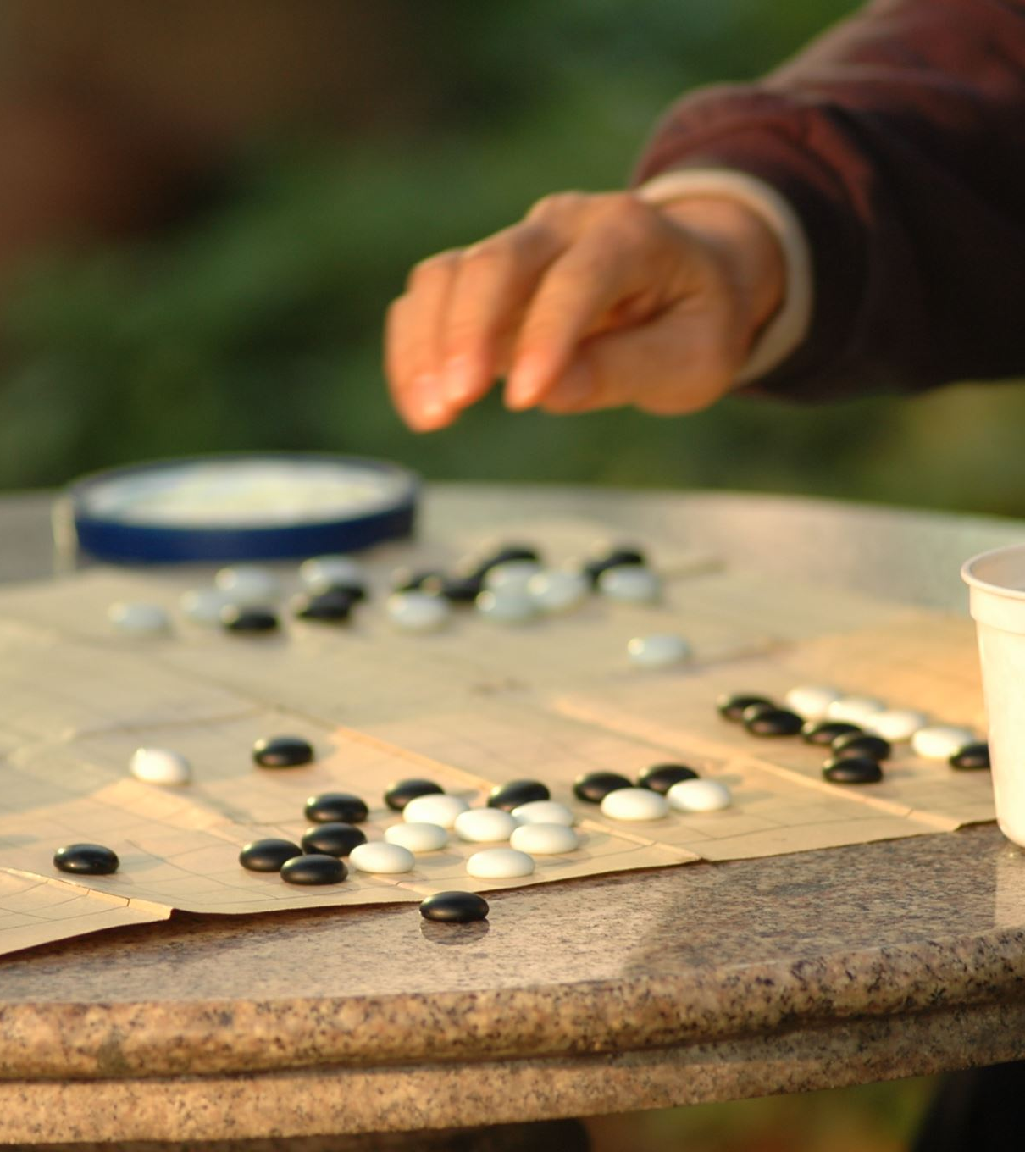
Opsamling
Lav et kort skriv, hvor du forklarer en klassekammerat der ikke var her i dag, hvordan ”gæt-et-tal-spillet” fungerer, og hvordan man kan bruge en algoritme til at lave en beskrivelse af det.

